Slide 1


ỦY BAN NHÂN DÂN QUẬN LONG BIÊN
TRƯỜNG TIỂU HỌC ĐÔ THỊ VIỆT HƯNG
BÀI GIẢNG ĐIỆN TỬ
KHỐI 3
MÔN: TN&XH

Slide 2

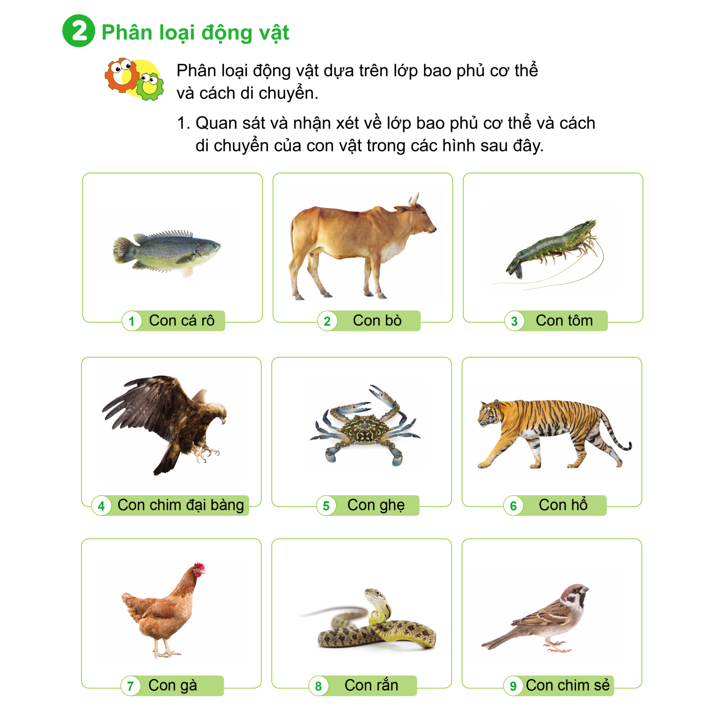
1. Hãy phân loại những con vật trong hình dưới đây dựa vào:
Cách di chuyển.
Lớp bao phủ bên ngoài.

Slide 3
1. Hãy phân loại những con vật trong hình dưới đây dựa vào:
Cơ quan di chuyển.
Lớp bao phủ bên ngoài.

Slide 4
Hoàn thành phiếu bài tập
Phân loại động vật theo lớp bao phủ bên ngoài
Nhóm động vật có vỏ cứng | Nhóm động vật có vảy | Nhóm động vật có lông vũ | Nhóm động vật có lông mao
Phân loại động vật theo cách di chuyển
Nhóm động vật di chuyển bằng cách đi | Nhóm động vật di chuyển bằng cách bơi | Nhóm động vật di chuyển bằng cách bay | Nhóm động vật di chuyển bằng cách trườn

Slide 5










Notes:
Thiết kế: Hương Thảo – Zalo: 0972.115.126

Slide 6
Phiếu bài tập
Phân loại động vật theo lớp bao phủ bên ngoài
Nhóm động vật có vỏ cứng | Nhóm động vật có vảy | Nhóm động vật có lông vũ | Nhóm động vật có lông mao
Con tôm, con ghẹ
Con cá rô, con rắn
Con chim đại bàng, con chim sẻ, con gà
Con bò, con hổ

Slide 7
Phiếu bài tập
Phân loại động vật theo cách di chuyển
Nhóm động vật di chuyển bằng cách đi | Nhóm động vật di chuyển bằng cách bơi | Nhóm động vật di chuyển bằng cách bay | Nhóm động vật di chuyển bằng cách trườn
con cua
Con bò, con chim đại bàng, con hổ, con gà, con chim sẻ
Con cá rô, con tôm, con ghẹ
Con chim đại bàng, con chim sẻ
Con rắn

Slide 8


2. Kể tên những động vật khác và phân loại chúng dựa vào cơ quan di chuyển hoặc lớp bao phủ bên ngoài.

Slide 9

AI NHANH – AI ĐÚNG
Nhóm nào kể đúng (viết lên bảng) nhiều nhất tên con vật di chuyển theo các cách đã nêu (hoặc có lớp che phủ bên ngoài như đã nêu) là nhóm thắng cuộc.

Slide 10
Cơ quan di chuyển | Chân | Gà, lợn, trâu, voi, hươu, nai, …
 | Cánh | Bươm bướm, chuồn chuồn, …
 | Vây | Cá
Lớp bao phủ bên ngoài | Lông mao | Lợn, bò, voi, trâu…
 | Lông vũ | Chim, đà điểu,…
 | Vảy | cá
 | Vỏ cứng | Hến, ngao, sò, ốc, bào ngư, cua,….

